Slide 1
Données pour code site: NAD072 - Circet
Lignes: 1 | ST FO: Circet

Slide 2
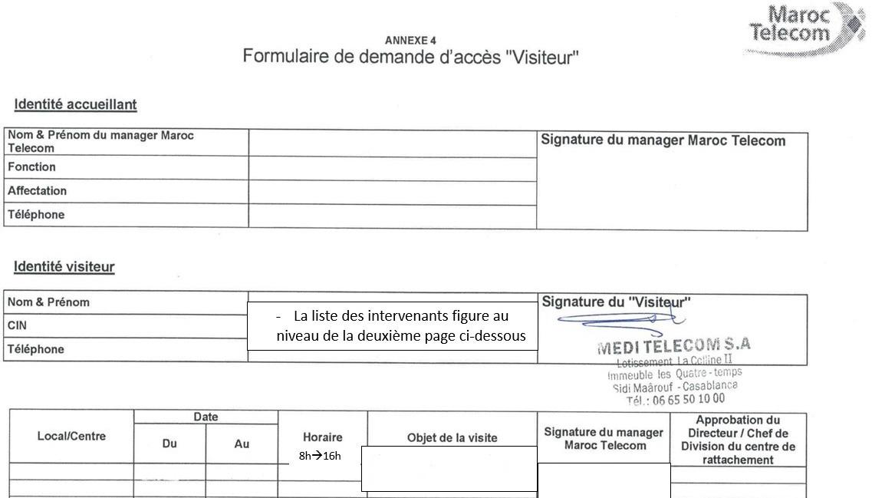
code site | ST FO | contact ERPT | DR IAM | ville | X Départ ERPT - Y Départ ERPT | X Arrivée ERPT Proposition1 - Y Arrivée
NAD072 | Circet | 0660127763 AZEDDINE | OUJDA | Nador | 35.17789847, -2.94957457 | 35.17419188, -2.93522933

